Slide 1
Pertemuan 2 dan 3
TEKNIK KOMPILASI II
Notasi Bahasa
DISUSUN OLEH : ELISAWATI,M.KOM

Slide 2
Notasi Bahasa
Untuk membuat penterjemah seperti compiler perlu dibuat standard atau aturan atau tata bahasa, seperti manusia berkomunikasi mempunyai tata bahasa agar lawan bicaranya dapat dimengerti yang dibicarakan.

Slide 3
Demikian juga untuk menterjemahkan ke dalam mesin (komputer) harus di buat suatu aturan agar komputer dapat mengerti apa yang diinginkan oleh manusia melalui program yang dibuatnya ;
Teknik kompilasi merupakan kelanjutan dari konsep-konsep yang telah kita pelajari dalam teori bahasa dan automata.
Tata bahasa (grammar) adalah sekumpulan dari himpunan variabel-varibel, simbol-simbol terminal, simbol non-terminal, simbol awal yang dibatasi oleh aturan-aturan produksi.

Slide 4
Tahun 56-59 Noam chomsky melakukan penggolongan tingkatan dalam bahasa, yaitu menjadi 4 class
Penggolongan tingkatan itu disebut dengan hirarki comsky
1959 Backus memperkenalkan notasi formal baru untuk syntax bahasa yang lebih spesifik
Peter Nour (1960) merevisi metode dari syntax. Sekarang dikenal dengan BNF (Backus Nour Form)

Slide 5
Contoh tata bahasa sederhana
<program> → BEGIN <Statement-list> END
<Statement-list> → <statement> | <statement>; <statement-list>
<statement> → <var> := <expression>
<Expression> → <term> | <term> <op1> <expression>
<Term> → <factor> | <factor> <op2> <term>
<Factor> → <Var> | <constant>
<Var> → A|B|......|Z
<op1> → + | - | =
<op2> → ^ | * | /
<Constant> → <real_number> | <Integer_part>
<Real_number> → <integer_part> . <fraction>
<Integer_part> → <digit> | <integer_part> <digit>
<Fraction> → <digit> | <digit> <fraction>
<digit> → 0 | 1 |.......| 9

Slide 6
Contoh
Begin
A:=1;
B:= A + 2
End

Slide 7
ATURAN PRODUKSI
Aturan produksi digunakan agar penerapan pada pembuatan tata bahasa dikomputer dapat lebih mudah dan menghasilkan suatu penterjemah yang dapat diandalkan
Aturan produksi dinyatakan dalam bentuk α → β, α menghasilkan/menurunkan β
α simbol-simbol untuk ruas kiri dan β simbol-simbol untuk ruas kanan
Simbol-simbol bisa berupa terminal dan Non terminal, dimana Non-terminal masih bisa diturunkan menjadi simbol yang lainnya.
Umumnya simbol terminal disimbolkan dengan huruf kecil (a,b,c, dst), sedangkan untuk simbol non-terminal disimbolkan dengan huruf besar (A,B,C, dst)

Slide 8
ATURAN PRODUKSI
Contoh aturan produksi :
T → a , T menghasilkan a
E → T | T + E, E menghasilkan T, atau E menghasilkan T + E

Slide 9
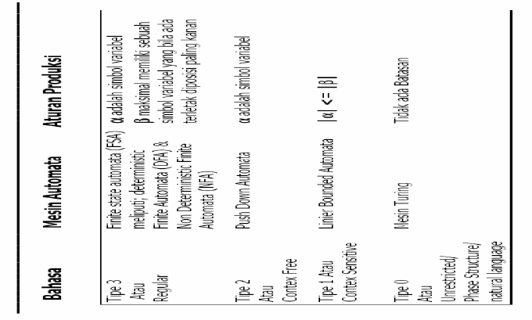
TABEL ATURAN PRODUKSI

Slide 10
KETERANGAN TABEL :
Tipe 0 → Tidak ada batasan pada aturan produksi.
Abc → De
Tipe 1 → Panjang string ruas kiri harus lebih kecil atau sama dengan ruas kanan.
Ab → Def
CD → eF
Tipe 2 → Ruas kiri haruslah tepat satu simbol variabel.
C → CDeFg
D → BcDe
Tipe 3 → Ruas kanan hanya memiliki maksimal 1 simbol non terminal dan diletakkan paling kanan sendiri.
A → e
A → efgH

Slide 11
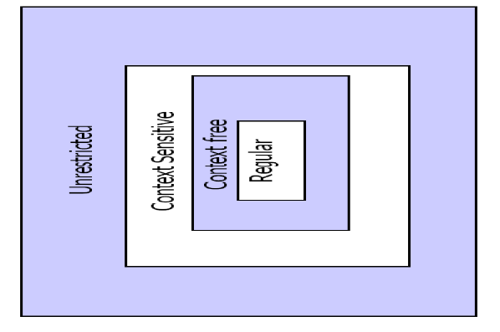
HIRARKI COMSKY

Slide 12
DIAGRAM STATE
Bagi pembuat penterjemah yaitu manusia harus sering menguji tata bahasa yang dibuat, salah satu ilustrasi pengujian agar yang dinginkan sesuai dengan yang diharapkan maka digunakan suatu gambar yaitu yang dinamakan dengan diagram state.
Digunakan untuk mendapatkan token, mempermudah melakukan analisa lexical.
Token adalah simbol terminal dari teori bahasa dan automata.
Contoh token ID untuk karakter huruf a-z, 0-9, token INT untuk digit, token PLUS untuk menjumlahkan dan token MINUS untuk pengurangan.

Slide 13
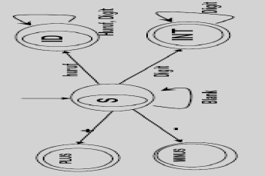
Dibawah ini contoh gambar diagram state

Slide 14
NOTASI BNF (Bakus-Nour Form)
Selain diagram state perlu adanya suatu notasi standard dalam penyimbolan.
Aturan produksi bisa di nyatakan dengan notasi BNF.
BNF menggunakan abstraksi untuk struktur syntax.
:: = Sama identik dengan simbol →
| Sama dengan atau
< > Pengapit simbol non terminal
{ } Pengulangan dari 0 sampai n kali

Slide 15
NOTASI BNF (Bakus-Nour Form)
Misalkan aturan produksi sbb :
E → T | T + E | T – E
T → a
Notasi BNFnya adalah
E::= <T> | <T>+<E> | <T>-<E>
T::=a

Slide 16
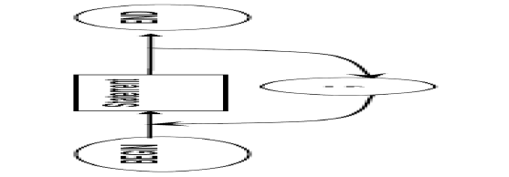
DIAGRAM SYNTAX
Selain diagram state dan BNF diagram sintak merupakan alat bantu.
Alat bantu (tools) dalam pembuatan parser/analisis sintaksis.
Menggunakan simbol persegi panjang untuk non terminal
Lingkaran untuk simbol terminal
Misalnya
E → T | T + E | T – E

